Slide 1
TECNOLOGIA DA INFORMAÇÃO
A HISTÓRIA DA INTERNET
Prof. André Aparecido da Silva
Disponível em: http://www.oxnar.com.br/unitec

Slide 2
Minha formação...
Formado em Tecnologia em Processamento de dados pela Faculdade Eseei (2001);
Possuo Licenciatura em Informática (2009) e Licenciatura em Matemática (2011), ambas pela UTFPR;
Especialista em Tecnologia da Informação pela UFPR (2004) e especialista em Educação Profissional de Jovens e Adultos, pela UTFPR(2012).
Atualmente curso especialização (EAD) em Metodologia do Ensino de Matemática e Física na Uninter e especialização em Desenvolvimento de Aplicações Web na UNOPAR.
Atuo como professor do ensino fundamental e ensino médio na rede estadual de ensino.

Slide 3
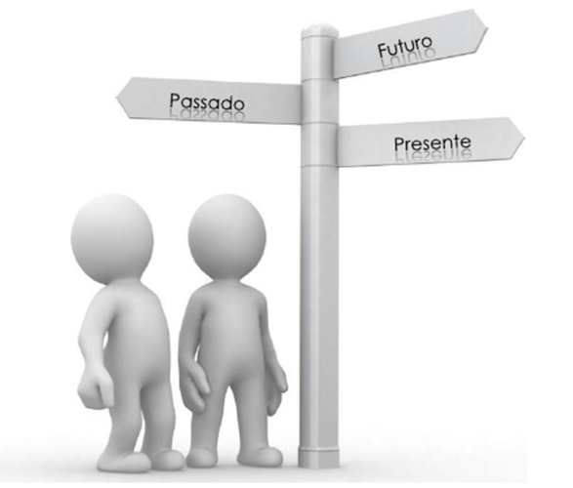
Tecnologia da Informação
PRESENTE, PASSADO E FUTURO...

Slide 4
O termo tecnologia da informação
Definição:
Serve para designar o conjunto de recursos tecnológicos e computacionais para geração e uso da informação. A TI esta fundamentada nos seguintes componentes:

Slide 5
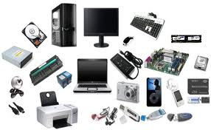
Componentes da TI (1/4)
Hardware e seus dispositivos periféricos;

Slide 6

Componentes da TI(2/4)
Software e seus componentes;

Slide 7

Componentes da TI (3/4)
Sistemas de telecomunicações;

Slide 8

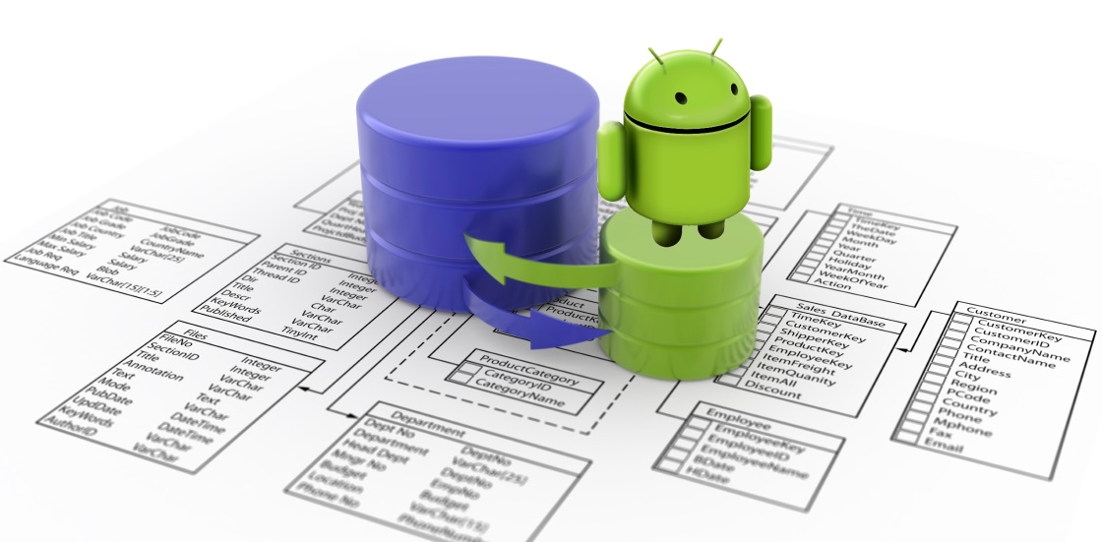
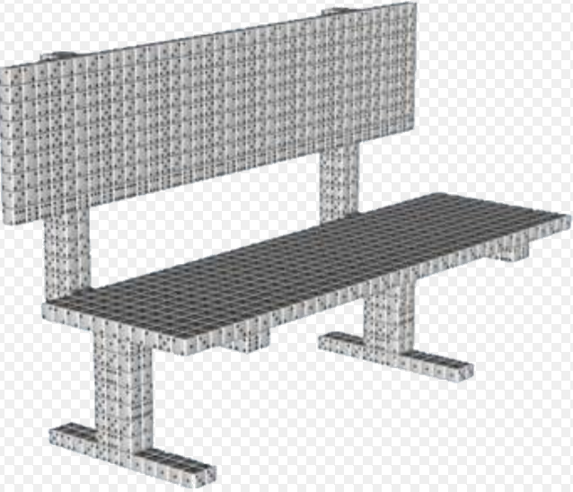

Componentes da TI (4/4)
Gestão dos dados e informações

Slide 9
Componentes da TI
Dados
≠
Informações

Slide 10
Administrar
Estudar
Se relacionar
TECNOLOGIA
NOVAS FORMAS DE ...
Fazer negócios
De...
Ganhar e perder dinheiro
Trabalhar

Slide 11
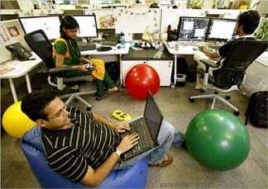
Surge também uma nova forma de administrar, estudar, se comunicar, se relacionar...

Slide 12
Buscas no Google
Acreditam que as informações nas buscar podem ser úteis se usadas da forma correta.

Slide 13
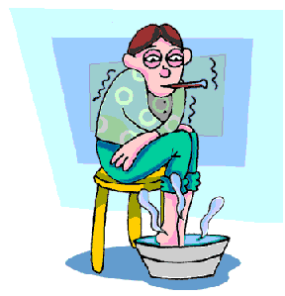
Buscas no Google
Exemplo: Em determindada região há muitas buscas sobre gripes e tosses, com essa informação podem ajudar a combater doenças como a gripe.

Slide 14
Aplicação do Google em outras áreas com uso de georeferenciamento

Slide 15
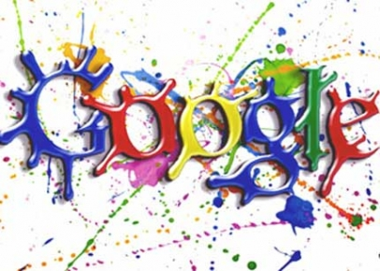
Lema do Google
Não faça o mal!

Slide 16

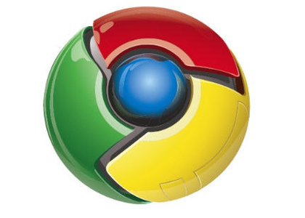


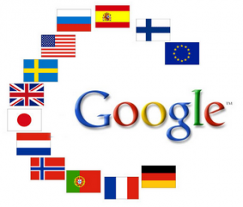
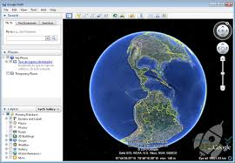
Ferramentas do Google

Slide 17
Dados e informações como matéria prima ou produto

Slide 18
GOOGLE: Mas também gera efeitos ruins
Invasão da privacidade;
Dominação / manipulação de Mercado;
Não busca em outras fontes ou meios;
Manipulação de opiniões;
Problemas com direitos autorais;
Outros efeitos.

Slide 19
O que você verá nesta apresentação tem a ver com o surgimento da internet.
Eu comecei pela Segunda Guerra Mundial.
Se você quiser, invente uma história diferente.
Esta história faz sentido eu contando do meu jeito.

Slide 20
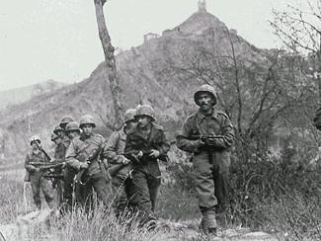

Slide 21
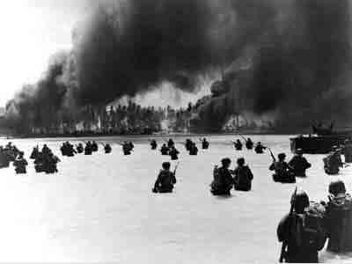

Slide 22
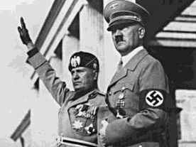

Slide 23
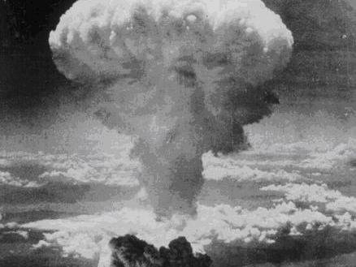

Slide 24
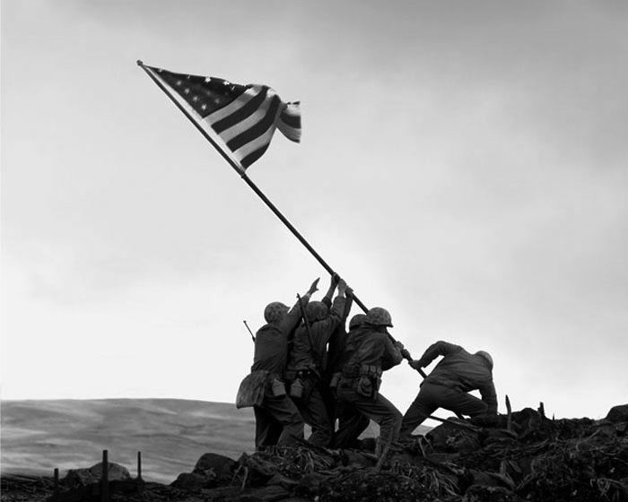

Slide 25
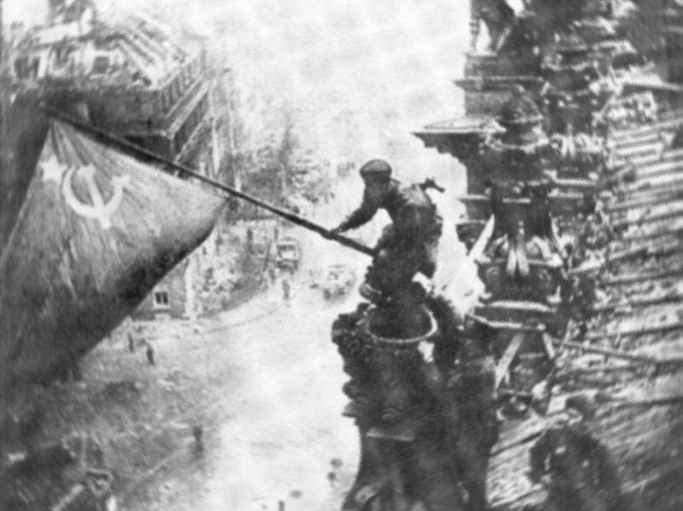

Slide 26
O que vem depois disso?

Slide 27

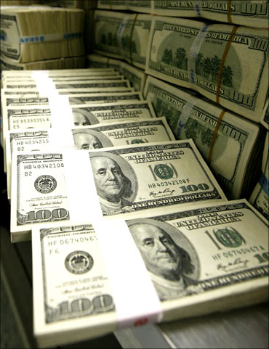
American Life Style

Slide 28


Slide 29


Slide 30
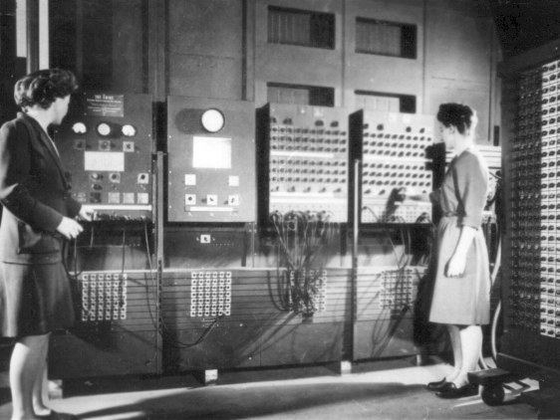

Slide 31
O ENIAC (Electrical Numerical Integrator and Calculator) foi o primeiro computador digital eletrônico de grande escala.
Criado em fevereiro de 1946 pelos cientistas norte-americanos John Eckert e John Mauchly, da Electronic Control Company.

Slide 32
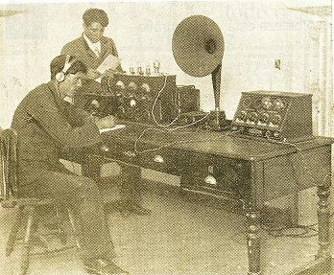

Slide 33
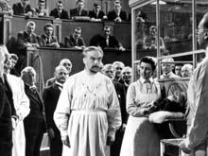

Slide 34
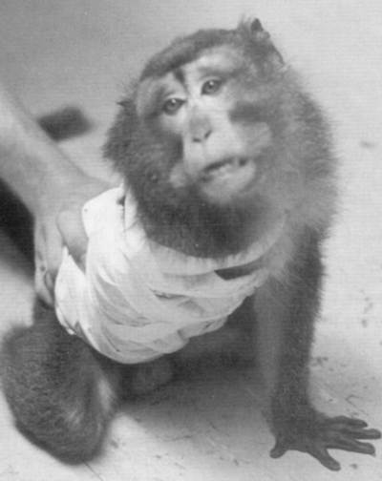

Slide 35
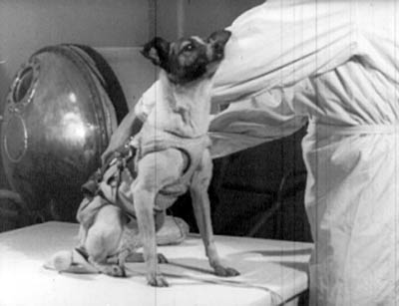

Slide 36
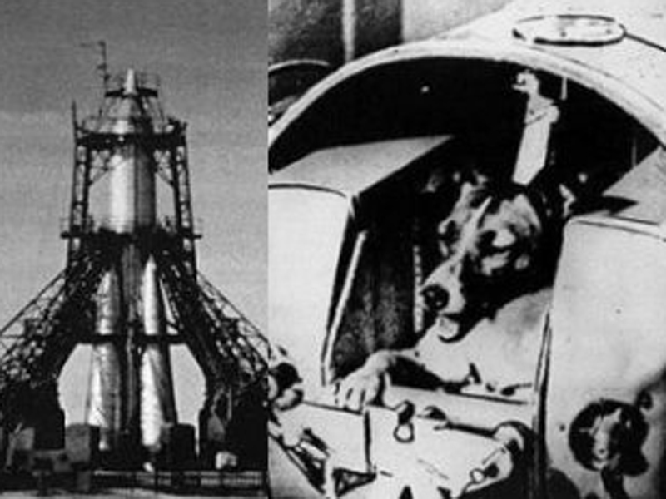

Slide 37
Laika entrou para a história ao ser enviada ao espaço a bordo do Sputnik-2 em 3 de novembro de 1957.

Slide 38
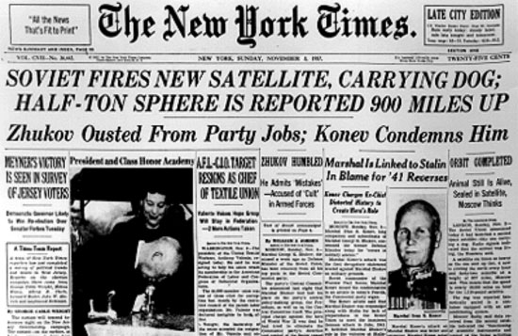
O presidente Dwight D. Eisenhower (EUA) viu a necessidade de criar a Agência Avançada de Projetos de Investigação (ARPA - Advanced Research Projects Agency) após a União Soviética lançar ao espaço, em 1957, a Sputnik.

Slide 39
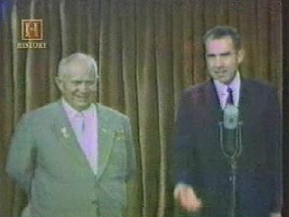

Slide 40
Nixon e Kruchov, encontro em 1959.
Os dois se fazendo de bonzinhos!
Entrávamos na década de 60, o auge da Guerra Fria.

Slide 41
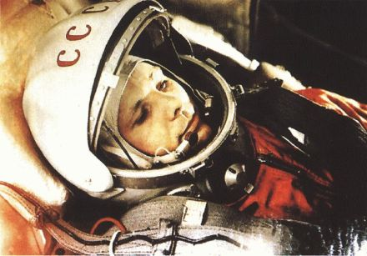

Slide 42
Yuri Gagarin foi o primeiro homem a viajar no espaço.
No dia 12 de abril 1961, ficou em órbita, dentro da Vostok 1, por 1 hora e 48 minuto.
Gagarin morreu em 1968 num acidente com o MiG-15 que pilotava.

Slide 43
O que veio depois disso?

Slide 44
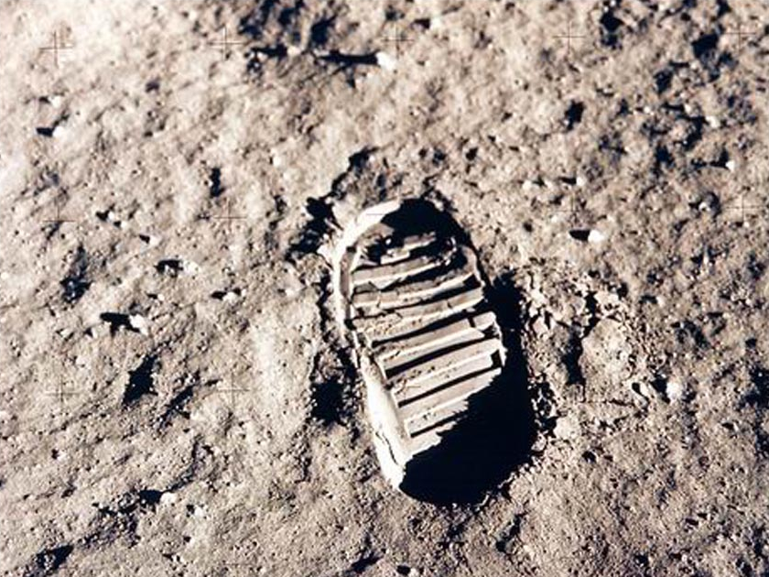

Slide 45
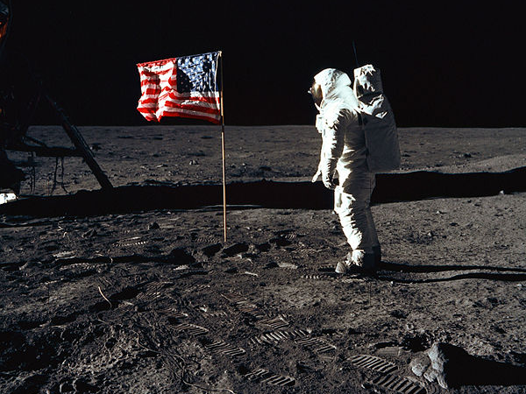

Slide 46
A Apollo 11 foi a primeira missão tripulada a pousar na Lua, em 20 de julho de 1969.
Tripulação: Neil Armstrong, Edwin Aldrin, Michael Collins.

Slide 47
E daí! O que isso tem a ver com o surgimento da internet?

Slide 48
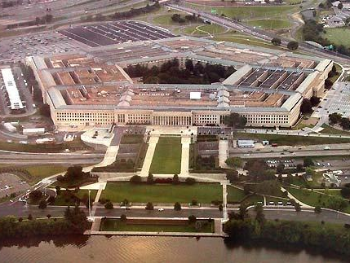

Slide 49
Agora sim, uma breve história da internet

Slide 50
O homem que inventou a internet
Em 9 de dezembro de 1968, no Vale do Silício, um cientista de 43 anos chamado Douglas Engelbart apresentou ao mundo, de uma só tacada, o mouse e a internet.
A apresentação foi realizada na Universidade de Stanford para uma platéia de engenheiros da computação perplexos

Slide 51
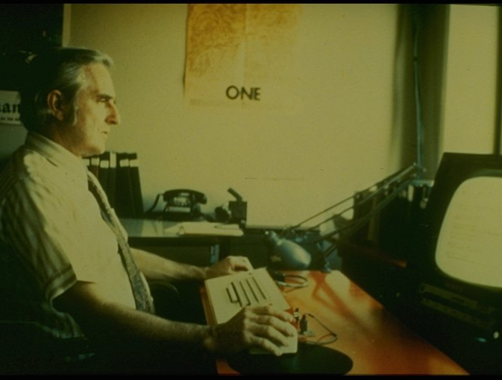
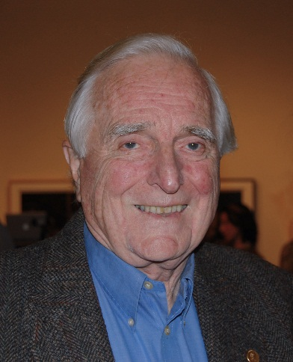
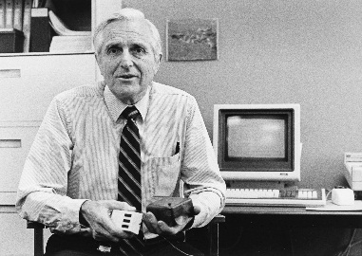
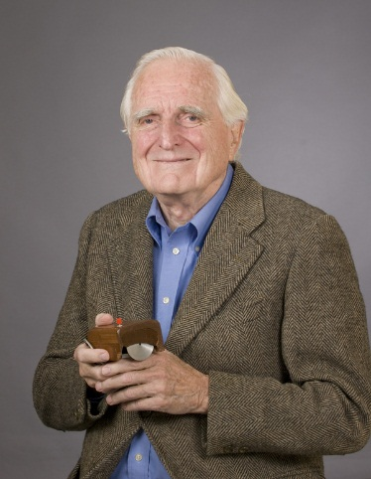
Douglas Engelbart

Slide 52
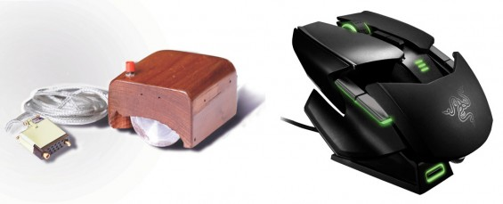
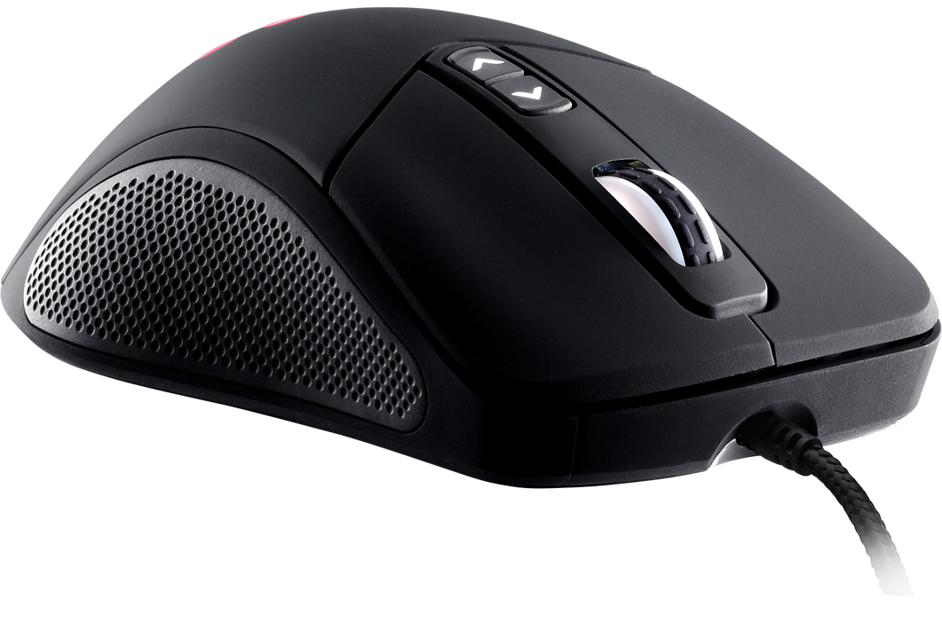
“Como esse instrumento lembra um ratinho”, disse Engelbart naquele palco, “alguns de nós começamos a chamá-lo de mouse; talvez o nome cole”.

Slide 53
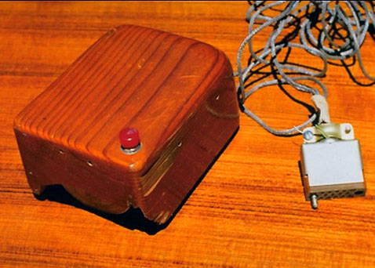
O primeiro mouse

Slide 54
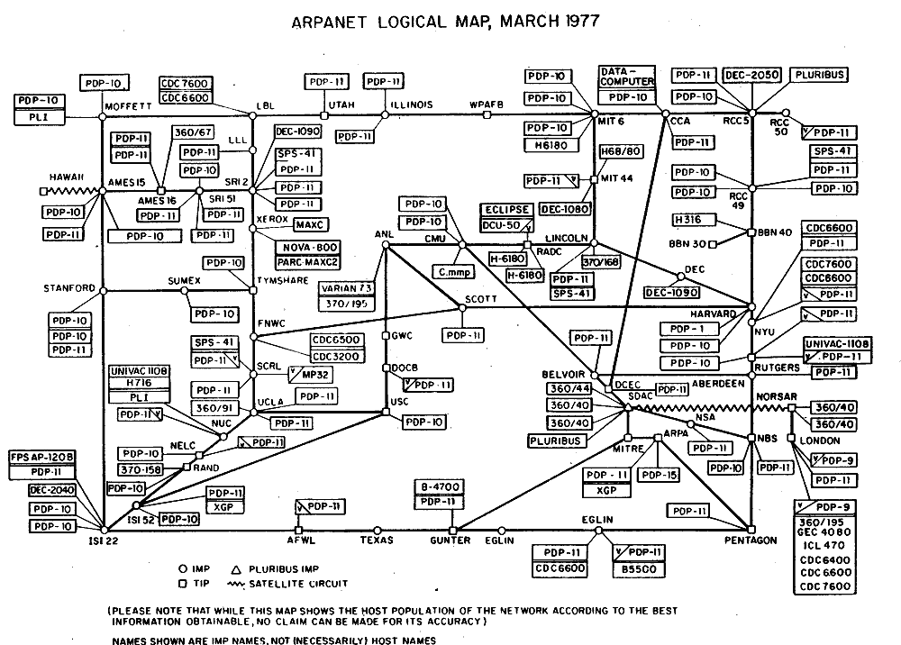
Mapa lógico da Arpanet, Março de 1977

Slide 55
A Internet é conseqüência de um projeto, motivado pela Guerra Fria, da agência norte-americana ARPA com apoio do Pentágono.
A ArpaNet, que viria a se transformar na internet, só seria inaugurada alguns meses depois daquela apresentação de Engelbart
Cientistas de todos os EUA estavam empolgados com a novidade.

Slide 56
O objetivo da chamada Arpanet era criar uma malha de comunicação que não fosse centralizada e, desse modo, extremamente vulnerável no caso de um possível ataque nuclear.

Slide 57
Esse sistema, chamado de Arpanet, deveria permitir que, no caso de uma obstrução de um nó da rede, os pacotes de informação procurassem outro nó disponível e, assim, progressivamente durante todo o percurso da rede de informação (do remetente ao destinatário).

Slide 58
As quatro primeiras estações do sistema foram instaladas em 1969, nas universidades da Califórnia (em Los Angeles), Santa Bárbara, Utah e no Instituto de Pesquisa de Stanford.

Slide 59
Engelbart e sua equipe de Stanford vinham pesquisando, com verbas da NASA e do Pentágono, desde 1963.
O mouse é apenas uma das ferramentas que eles criaram e demonstraram em 68.

Slide 60
Após apresentar o mouse, o cientista pôs-se a navegar na tela clicando em links. Que ele chamou de links. E, a cada link, uma nova página era aberta com novos textos e novos links. A web foi criada apenas em 1989, mas já estava esboçada.

Slide 61
A rede cresceu: em 1971, 15 estações; em 1972, 37....
Esse projeto foi colocado à disposição de pesquisadores, que passaram a utilizar o novo sistema para trocar informações sobre trabalho, colaborar em projetos e simplesmente para conversar (origem dos famosos chats).

Slide 62
Continuando...
Foi assim que também surgiu o endereço eletrônico (e-mail), que em muito pouco tempo se tornou parte considerável dos dados em trânsito na rede.
nome@domínio.com

Slide 63
No decorrer da década de 70 até começo da de 80, outras redes de pesquisa foram sendo "linkadas" à Arpanet.

Slide 64
m 1983, a parte militar separou-se da Arpanet e foi criada a Milnet e, em 1984, a entidade americana NSF (National Science Foundation) criou as diretrizes da NSFNET, uma rede que foi ligada a Arpanet em 1986.

Slide 65
Esse desses dois "backbones" passaram a ser conhecidos oficialmente como internet.
Em 1989, a Arpanet foi desativada pelo "backbone" DRI (Defense Research Internet) e, em 1993, a internet passou a ser explorada comercialmente de várias formas, tanto no fornecimento de serviços, como na construção de novos "backbones“.

Slide 66
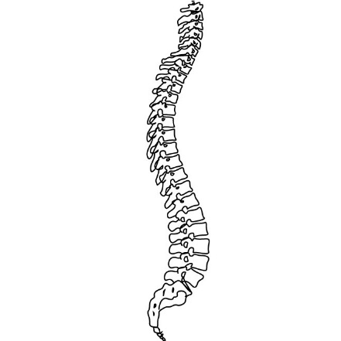
O que é este tal backbone?
Backbone significa “espinha dorsal”, e é o termo utilizado para identificar a rede principal pela qual os dados de todos os clientes da Internet passam. É a espinha dorsal da Internet.

Slide 67
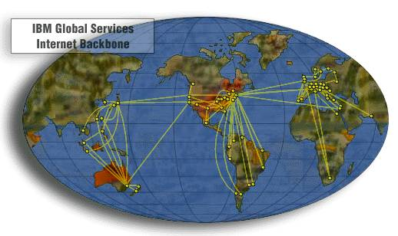
Backbone Global

Slide 68
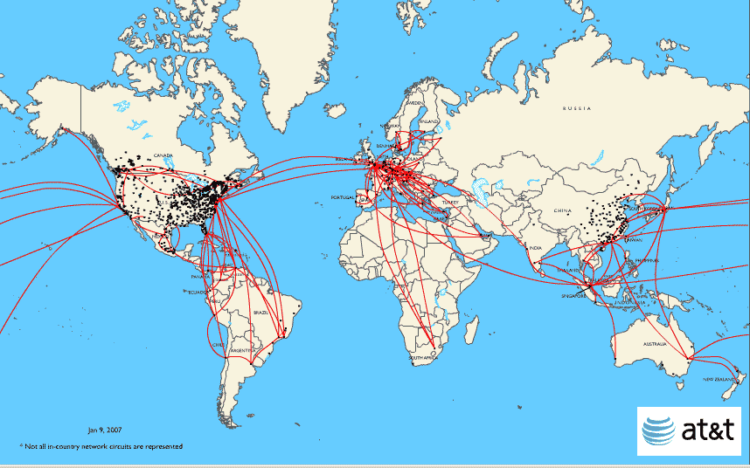
Backbone Global

Slide 69
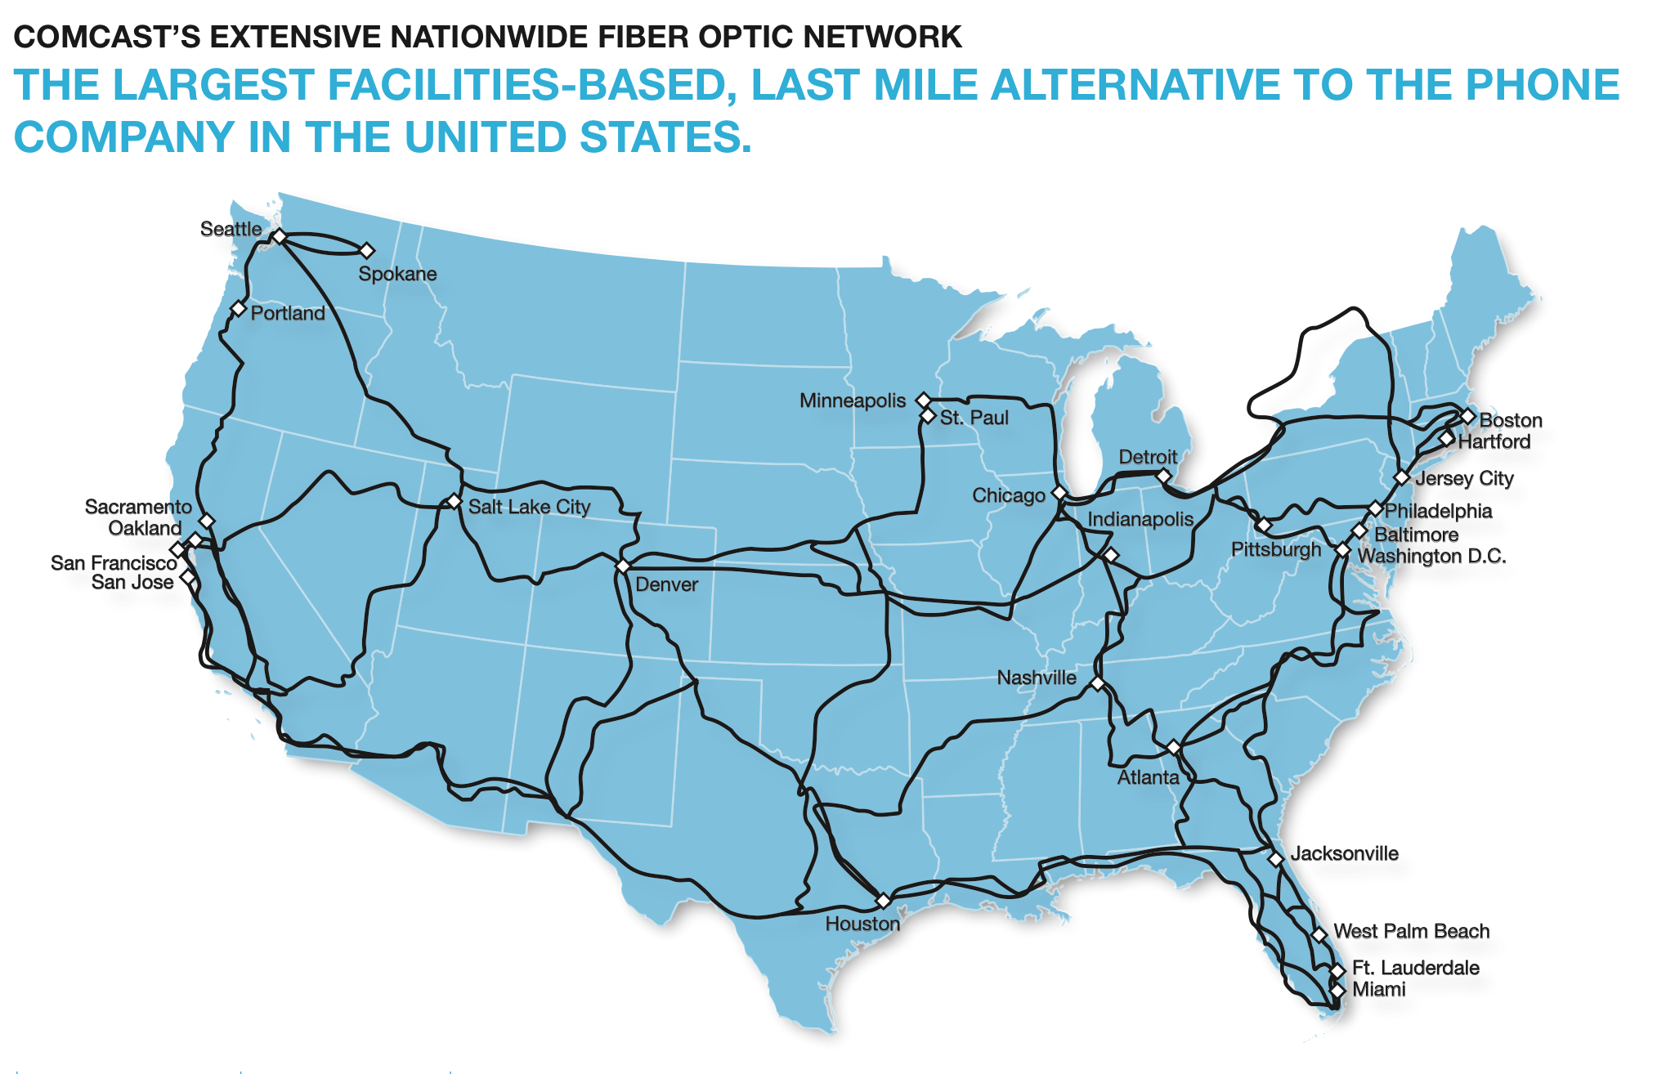
Backbone nos EUA

Slide 70
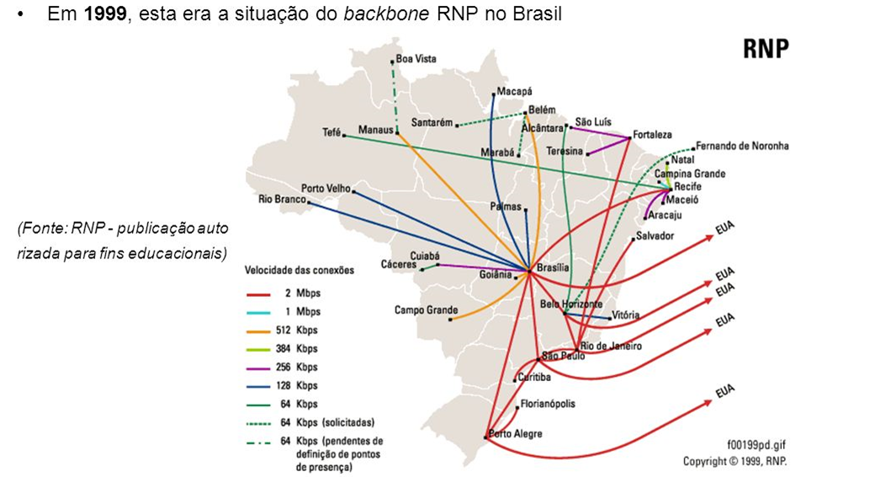
Backbone no Brasil

Slide 71
Em 1991, o National Science Fondation (NSF) liberou o uso comercial da rede, o que abriu caminho para o comércio eletrônico. Assim, os empreendimentos online atraíram muitos investidores rapidamente, dando início ao vasto império dos sites “.com” .
Um dos fatores que permitiu a expansão da internet foi o desenvolvimento da interface gráfica (World Wide Web e a linguagem HTML) e a sua universidade de aceitação pelas arquiteturas de hardwares existentes.
A WWW, criada por Tim Berners Lee em 6 de agosto de 1991, é a pedra fundamental do atual processo de sua expansão da rede.

Slide 72


Slide 73
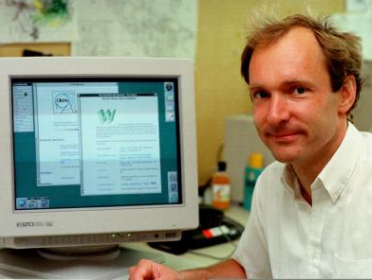
Tim Berners Lee: “a web é um espaço de relacionamentos, e não de cabos e telas. Não é só um meio, mas também um ambiente de comunicação”

Slide 74
No Brasil, a rede foi estabelecida em 1989 para uso científico, e somente em 1995 foi aberta para o setor privado, o que fez com que houvesse a exploração comercial por parte dos primeiros provedores discados.

Slide 75
Em 1994, os sites comerciais e pessoais multiplicam-se e começaram a surgir os primeiros mecanismos de busca.
Em 1996, a internet atingiu a marca de 56 milhões de usuários no mundo.

Slide 76
Aqui você encontra uma pequena matéria sobre os primeiros anos da World Wide Web
http://mypix.terra.com.br/NovoProjeto/revistaMateriaInterna_23.php
Eventos que fizeram surgir a internet:
http://vimeo.com/2696386

Slide 77
Esta história vai longe, mas por enquanto é só pessoal!

Slide 78


